Slide 1

Soluzione liposomiale contenente DGLA, Equolo e
Carnitina per il trattamento dell'alopecia androgenetica

Slide 2
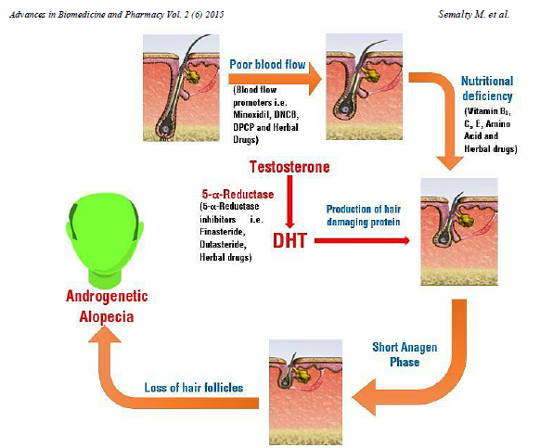
MECCANISMI ALLA BASE DELL’ALOPECIA ANDROGENETICA

Slide 3
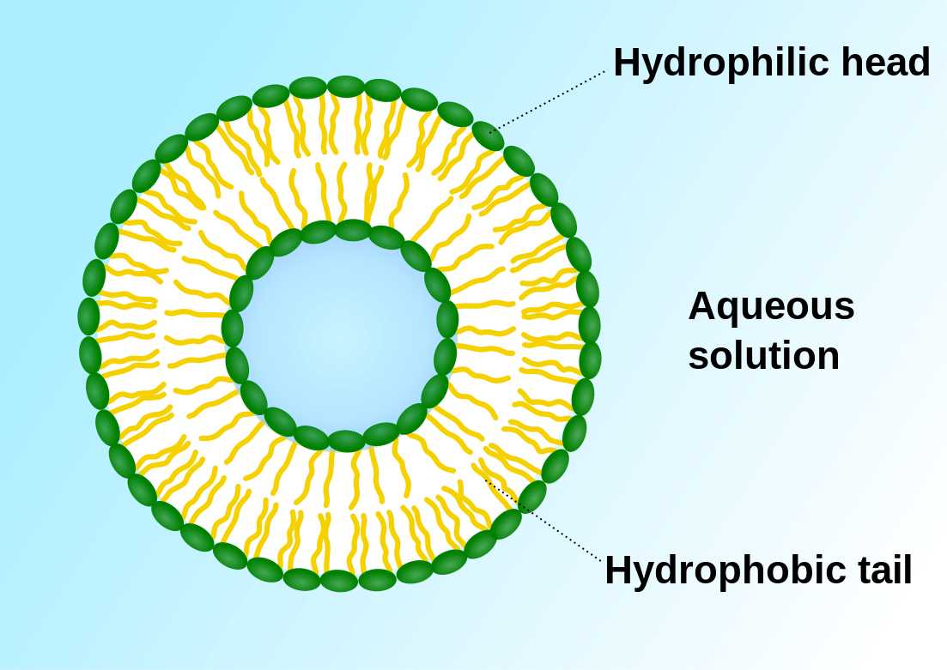
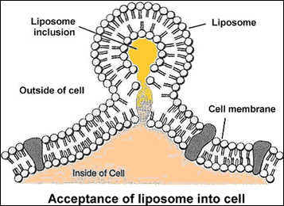
COSA SONO I LIPOSOMI
  Il liposoma è una vescicola fosfolipidica chiusa costituita da uno o più doppi strati di fosfolipidi, separati da compartimenti acquosi. Le dimensioni di queste vescicole generalmente possono variare dai 25 nm a 1 µm di diametro.
  I liposomi vengono impiegati con successo come sistemi per la veicolazione di molte molecole. Il doppio strato lipidico dei liposomi, fondendosi con le membrane cellulari, permette il rilascio del suo contenuto.
  Enhanced Delivery of Retinoic Acid to Skin by Cationic Liposomes. Shuji KITAGAWA and Masatoshi KASAMAKIa, Chem. Pharm. Bull. 54(2) 242—244 (2006) Vol. 54, No. 2

Slide 4
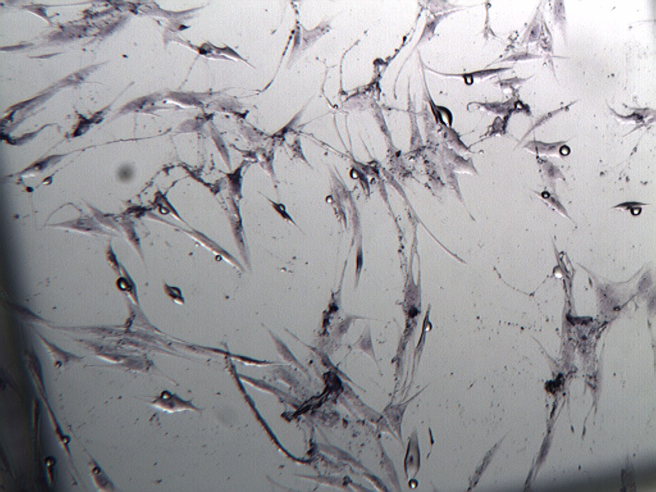
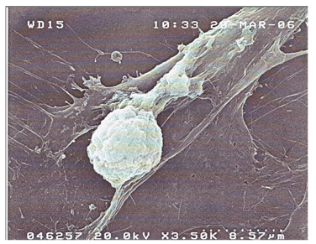
LIPOSOMI-CELLULE ENDOTELIALI
Cellule endoteliali in cultura con liposomi al microscopio elettronico 10000 X

Slide 5
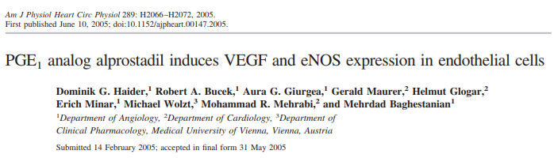
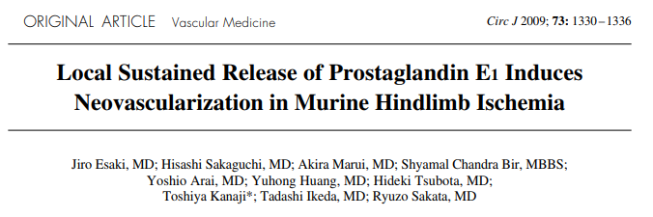
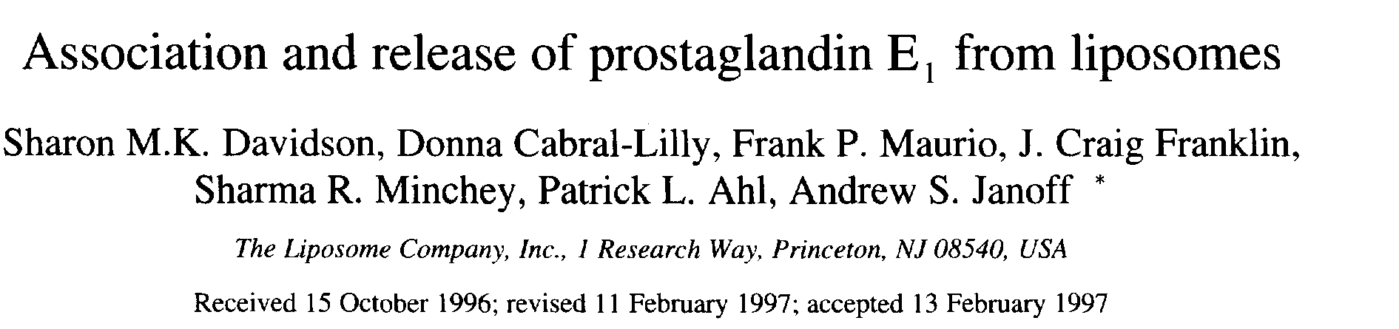
La Prostaglandina E1 (PGE1) è un noto attivatore del microcircolo, e già negli anni ‘90 era stata incorporata in liposomi allo scopo di prolungare la sua emivita plasmatica
Aumenta la vasodilatazione
Aumenta l’elasticità capillare
Stimola la proliferazione delle cellule endoteliali

Slide 6
In una ricerca condotta presso la Clinica S. Antonio di Cagliari si era osservato che se si applicava una soluzione contenente Liposomi caricati con PGE1 sulla cute in prossimità di ulcere cutanee di origine diabetica vi era la crescita di peluria.
Sulla base di questi risultati, è iniziata una ricerca per mettere a punto una formula contenente un precursore della PGE1 veicolato in liposomi, che in associazione ad altri ingredienti, fosse in grado di stimolare la crescita dei capelli e rallentarne la caduta.

Slide 7
Ingredienti DELLA LOZIONE TRICOLOGICA

Slide 8
DGLA→ Precursore di PGE1, noto attivatore del microcircolo
L'acido diomo-gamma-linolenico, in sigla DGLA, è un acido grasso polinsaturo che viene convertito in PGE1 ad opera della ciclo-ossigenasi 1
Differential metabolism of dihomo-gamma-linolenic acid (DGLA) and arachidonic acid by cyclo-oxygenase-1 and cyclo-oxygenase-2: implications for cellular synthesis of prostaglandin E1 and prostaglandin E2. Levin G et al. Biochem J. 2002 Jul 15;365(Pt 2):489-96.

Slide 9
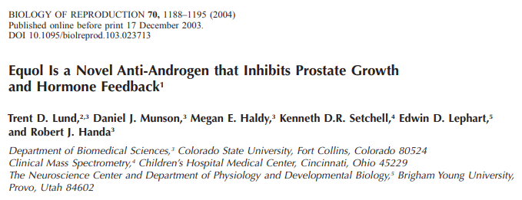
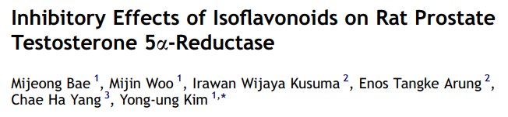
Equolo → Inibisce formazione DHT, che causa l’atrofia dei follicoli
L'Equolo è un isoflavone in grado di bloccare la 5-α-reduttasi e antagonizzare l’azione del dihydrotestosterone (DHT), responsabile dell’atrofizzazione dei follicoli piliferi.

Slide 10
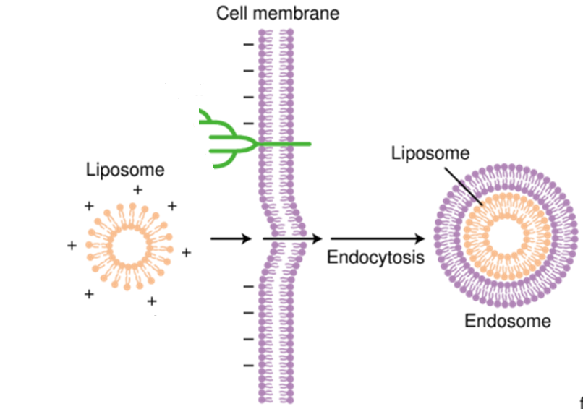
Propionil-L-Carnitina → azione energizzante
L'attività più nota della Carnitina è il suo ruolo come trasportatore di acidi grassi a lunga catena nei mitocondri della cellula, producendo energia grazie alla Beta-ossidazione degli acidi grassi.
Hollis Jr, Vincent W., and Melvin Blecher. "Carnitine Stimulated Transport of the Intermediates of Long Chain Fatty Acid β Oxidation in Liver and Heart Mitochondria." Proceedings of the Society for Experimental Biology and Medicine 125.4 (1967): 1201-1206.
La Propionil-L-carnitina inoltre conferisce carica positiva ai liposomi, migliorandone l’adesione al cuoio capelluto.
Qin, Geng, et al. "Charge influence of liposome on transdermal delivery efficacy." Soft Matter 9.23 (2013): 5649-5656.
Fang, Jia-You, Tsong-Long Hwang, and Yen-Ling Huang. "Liposomes as vehicles for enhancing drug delivery via skin routes." Current Nanoscience 2.1 (2006): 55-70.

Slide 11
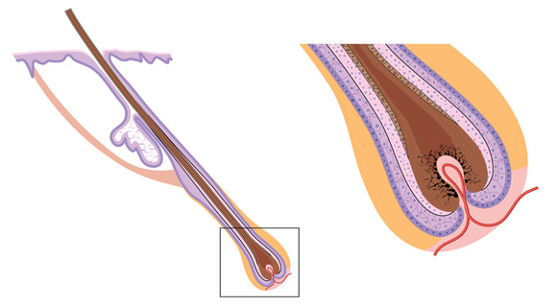
In sintesi
I liposomi cationici del diametro inferiore ai 200 nm trasportano molecole nel follicoli piliferi, garantendo un’azione locale.
IL DGLA viene metabolizzato in PGE1 dalla ciclo-ossigenasi e agisce sulle cellule endoteliali, migliorando il microcircolo e di conseguenza l’ossigenazione dei bulbi piliferi ed il loro rifornimento metabolico.
L’Equolo contrasta l’azione del DHT, impedendo l’atrofizzazione dei follicoli piliferi.
La Propionil-L-carnitina ha un azione energizzante agendo sulla beta ossidazione delle catene lipidiche.
Liposomi
Liposomi

Slide 12






PARTICOLARITA’ DELLE LOZIONI
2 formule specifiche per maschio e femmina
Ambienti a contaminazione, temperatura e umidità controllata
Tecnologia di produzione brevettata per ottenere liposomi di dimensione e carica idonea
Qualità garantita da attenti controlli analitici su ciascun lotto prodotto
Riproducibilità assicurata solo da una produzione industriale validata
BUONA TOLLERABILITA’ ED EFFICACIA DEL PRODOTTO

Slide 13
DISEGNO DELLO STUDIO: ALOPECIA ANDROGENETICA
Investigational Product Lozione liposomiale
Indicazioni Prevenzione della perdita dei capelli
Pazienti: 30 maschi e 30 femmine
Durata trattamento: 6 mesi
Applicazione: 1 ml di lozione al giorno sul cuoio capelluto
Parametri valutati a T0-T1-T3 e T6 mesi:
Fototricogramma (numero capelli totale, % Anagen, % Telogen)
Numero capelli persi durante il lavaggio (Wash test)
Resistenza alla trazione (Pull test)
Diametro del capello (Microscopia Elettronica)
Immagini digitali della testa
Valutazione clinica del cuoio capelluto
Questionario valutazione a 6 mesi
Notes:
The aim of the study is to evaluate the in vivo efficacy of two lotions in preventing the hair loss, one for males and another for females.
Population:
- 30 males, 18-50 years old, suffering from alopecia in stages II-IV of the Norwood-Hamilton scale.
- 30 females, 30-60 years old, suffering from alopecia in stages I-II of the Ludwig scale.
Description of
Intervention:
The aim of the study is to evaluate the in vivo efficacy of two topical lotions as a coadjutant treatment in preventing the hair loss and for strengthening and reinvigorating the hair.
The following evaluations are performed at the baseline, after 1, 3 and 6 months of lotion application:
- phototrichogram;
- resistance of the hair to traction (by means of pull test);
- number of hair lost during the washing (by means of wash test);
- objective dermatological evaluation of the scalp and the tolerability;
- digital images of the head;
- diameter of hair (Scanning Electron Microscope).
Liposomi a base di Dihomo-gamma-linolenico acido, Equolo e Propionil-L-carnitina HCl e lozione alopecia uomo e donna (dispersione liposomiale)

Slide 14
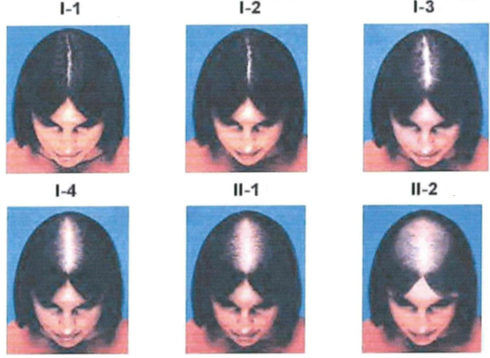
CARATTERISTICHE DEI SOGGETTI
^{MASCHIO}
^{FEMMINA}
18-55 anni
Alopecia androgenetica (stadio II-IV della scala Norwood-Hamilton)
30-60 anni
Alopecia androgenetica (stadio I-II scala Ludwig)

Slide 15
RISULTATI
Fototricogramma: la percentuale di capelli in Anagen aumenta significativamente (dopo 1 mese di trattamento nelle femmine, p<0.0001, e dopo 3 mesi, p<0.01, di trattamento nei maschi), mentre la percentuale di capelli in Telogen diminuisce.
Wash Test: dopo un mese di trattamento la caduta dei capelli diminuisce significativamente sia nei maschi (p<0.001) che nelle femmine (p<0.0001).
Pull test: i capelli diventano significativamente più resistenti dopo 1 mese di trattamento nelle femmine (p<0.0001), e dopo 3 mesi di trattamento nei maschi (p<0.001).
Il diametro dei capelli non varia significativamente.
Le lozioni risultano ben tollerate dai pazienti. Non è stata segnalata alcuna alterazione del cuoio capelluto.

Slide 16
FEEDBACK pazienti: QUESTIONARIO DI VALUTAZIONE DOPO 6 MESI
^{MASCHIO}
Reduce hair loss
Thicker hair
Stronger hair
More volume to the hair
Improve scalp conditions
Healthier hair
Easy to absorb
Fragrance pleasantess
Product on the whole
^{FEMMINA}
Reduce hair loss
Thicker hair
Stronger hair
More volume to the hair
Improve scalp conditions
Healthier hair
Easy to absorb
Fragrance pleasantess
Product on the whole
CONGRESSO S.I.TRI, NAPOLI 2018

Slide 17
IMMAGINI
^{MASCHIO}
^{FEMMINA}
TEMPO 0
1 mese
TEMPO 0
1 mese
3 mesi
6 mesi
3 mesi
6 mesi
CONGRESSO S.I.TRI, NAPOLI 2018

Slide 18
CONCLUSIONI
Le lozioni favoriscono la crescita dei capelli (la percentuale di capelli in Anagen aumenta mentre la percentuale di capelli in Telogen diminuisce).
Le lozioni rallentano la caduta dei capelli.
I capelli diventano più resistenti.
Il diametro dei capelli non varia.
Le lozioni risultano ben tollerate dai pazienti.
I pazienti sono soddisfatti delle lozioni e affermano che le lozioni riducono la caduta dei capelli e li rinforzano (più folti e voluminosi).
Le lozioni sono ben tollerate, di facile assorbimento e presentano un piacevole profumo.

